Slide 1
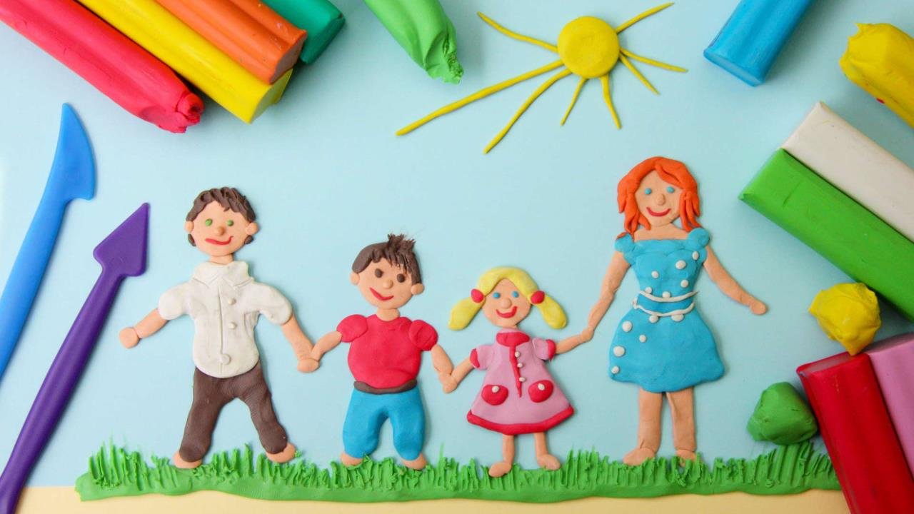
ПРОЕКТ ПО ХУДОЖЕСТВЕННО-ЭСТЕТИЧЕСКОМУ РАЗВИТИЮ
«ПЛАСТИЛИНОВЫЕ ЧУДЕСА»
Выполнила:
Воробьева И.А

Slide 2
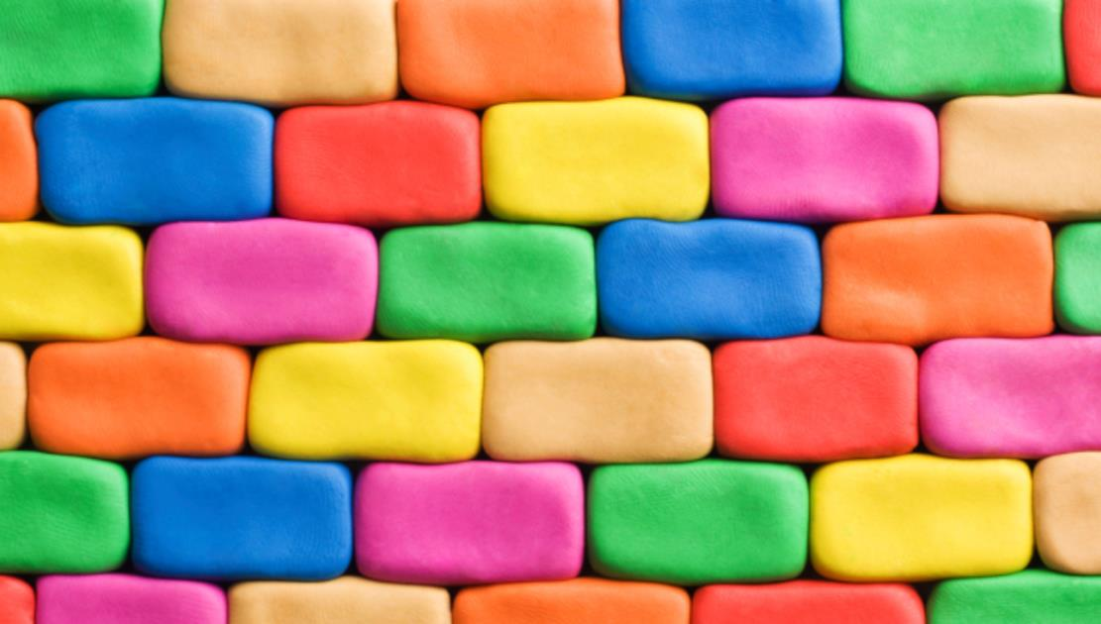
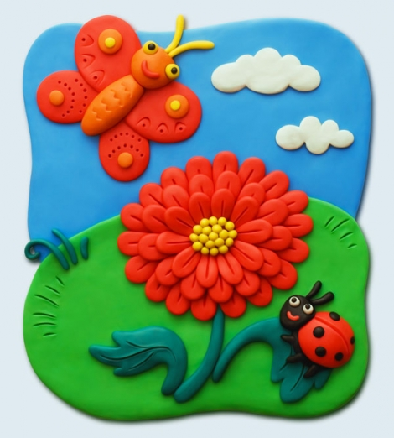
Я весь мир слепить готов -
Дом, машину, двух котов.
Я сегодня властелин –
У меня есть пластилин.

Slide 3
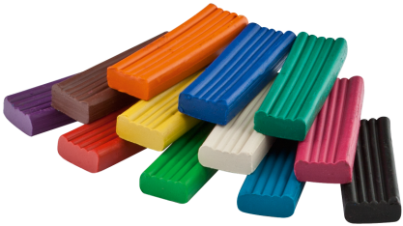
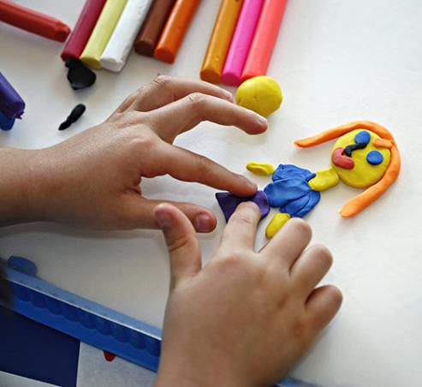
Что такое пластилинография?
ПЛАСТИЛИНОГРАФИЯ -
Пластилинография — это один из сравнительно недавнего появления нового жанра (вида) в изобразительной деятельности.
Понятие «пластилинография» имеет два смысловых корня: «графил» — создавать, рисовать, а первая половина слова «пластилин» подразумевает материал, при помощи которого осуществляется исполнение замысла.

Slide 4
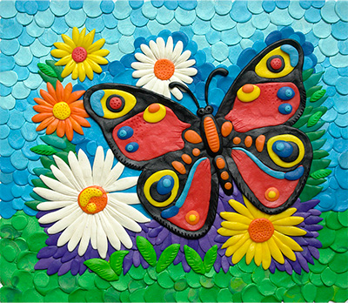
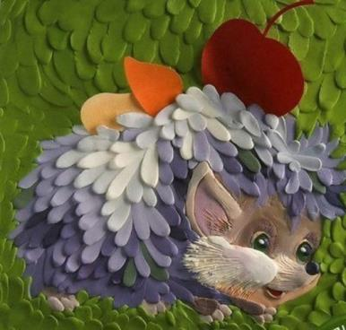
Приёмы рисования пластилином:
-
1.РИСОВАНИЕ МАЗКАМИ

Slide 5
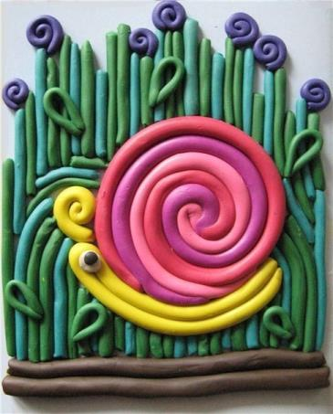

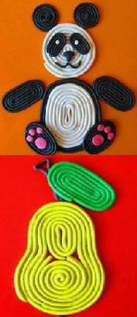
Приёмы рисования пластилином:
-
2.РИСОВАНИЕ ПЛАСТИЛИНОВЫМИ ВЕРЁВОЧКАМИ ИЛИ «КОЛБАСКАМИ»

Slide 6
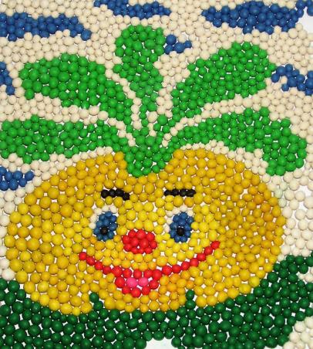
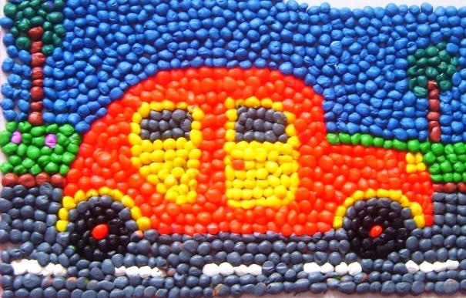
Приёмы рисования пластилином:
-
3.ЗАПОЛНЕНИЕ ФРАГМЕНТОВ КАРТИН ПЛАСТИЛИНОВЫМИ ШАРИКАМИ

Slide 7

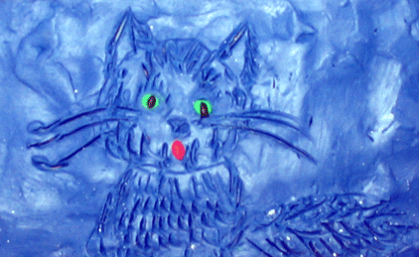
Приёмы рисования пластилином:
-
4.ПРОЦАРАПЫВАНИЕ ПО ПЛАСТИЛИНУ

Slide 8
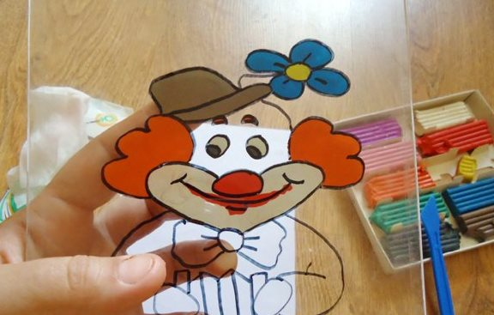
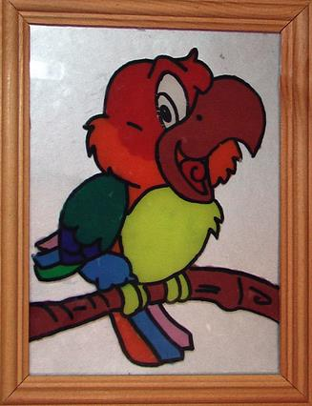
Приёмы рисования пластилином:
-
5.РИСОВАНИЕ ПО СТЕКЛУ

Slide 9
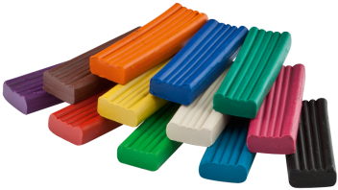
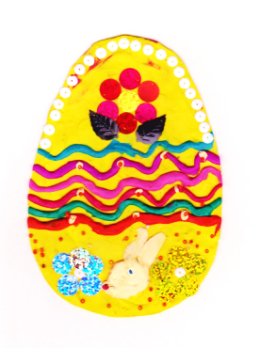
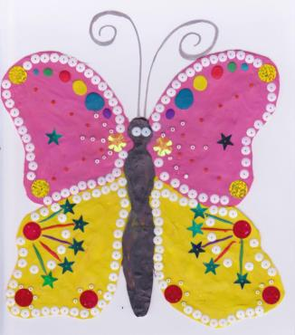
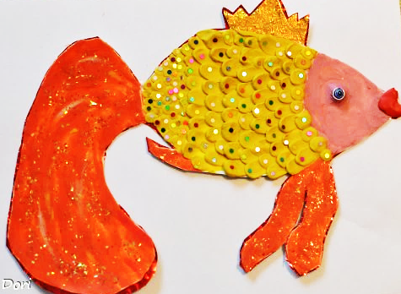
Приёмы рисования пластилином:
-
6.ВЫРЕЗАНИЕ ОТДЕЛЬНЫХ ЗАРАНЕЕ КАРТИН, ЗАПОЛНЕНИЕ ИХ ДОПОЛНИТЕЛЬНЫМИ МАТЕРИАЛАМИ, НАПРИМЕР БУСИНКАМИ, КРУПАМИ, РАЗЛИЧНЫМИ СЕМЕЧКАМИ, КРУЖЕВАМИ.

Slide 10
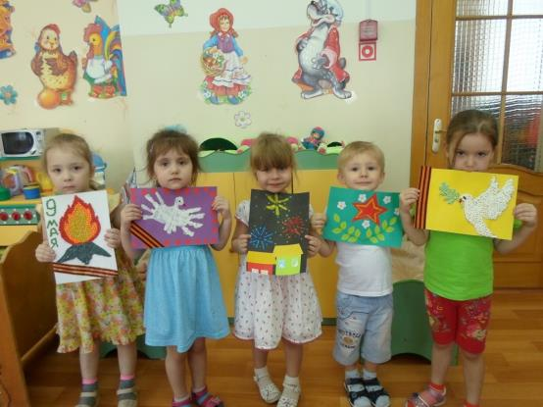
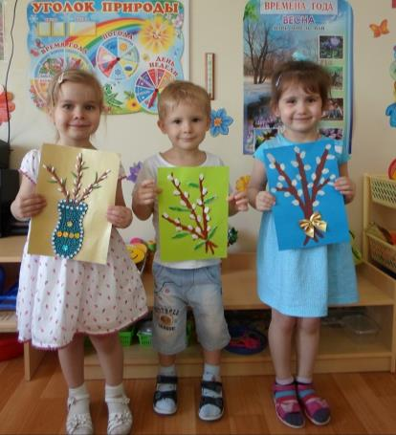
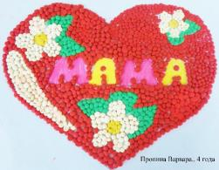
С ЧЕГО ВСЕ НАЧАЛОСЬ!

Slide 11
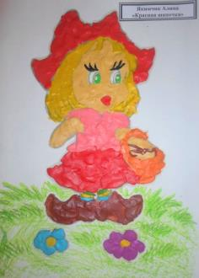
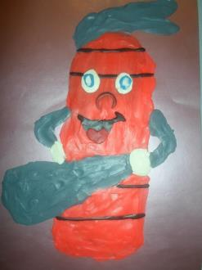
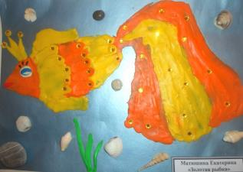
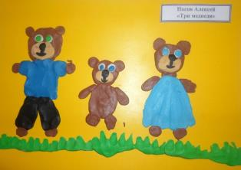
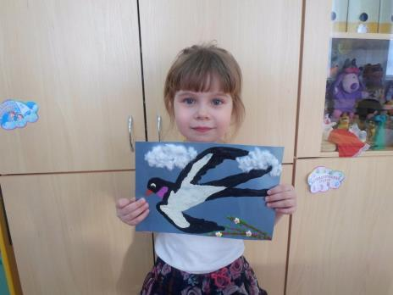
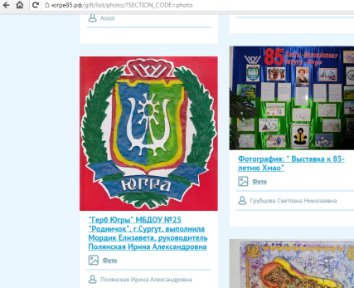
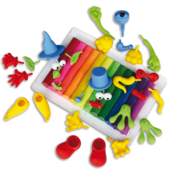

Slide 12
АКТУАЛЬНОСТЬ
В настоящее время педагоги, специалисты, настаивают на том, что развитие интеллектуальных и мыслительных процессов необходимо начинать с развития движения рук, а в частности с развития движений в пальцах кисти. Это связано с тем, что развитию кисти руки принадлежит важная роль в формировании головного мозга, его познавательных способностей, становлению речи. Значит, чтобы развивался ребенок и его мозг, необходимо тренировать руки. Именно это в дальнейшем даст ему возможность легко обучаться новому, будь то иностранный язык, письмо или математика. Развитие навыков мелкой моторики важно еще и потому, что вся дальнейшая жизнь ребенка потребует использования точных, координированных движений руки и пальцев, которые необходимы, чтобы одеваться, рисовать и писать, а также выполнять множество разнообразных бытовых и учебных действий.
Учитывая важность проблемы по развитию ручных умений и тот факт, что развивать руку ребенка надо начинать с детства, мною был организован проект художественно-эстетическому развитию «Пластилиновые чудеса» - основной идей которой является рисования картин – пластилином, пластилинография.

Slide 13
ЦЕЛЬ
Развитие ручной умелости у детей старшего дошкольного возраста посредством пластилинографии.
ЗАДАЧИ:
Учить передавать простейший образ предметов, явлений окружающего мира посредством пластилинографии.
- Учить основным приемам пластилинографии (надавливание, размазывание, отщипывание, вдавливание).
- Учить работать на заданном пространстве.
- Учить принимать задачу, слушать и слышать речь воспитателя действовать по образцу, а затем по словесному указанию.
- Учить обследовать различные объекты (предметы) с помощью зрительного, тактильного ощущения для обогащения и уточнения восприятия их формы, пропорции, цвета.
- Воспитывать навыки аккуратной работы с пластилином.
- Воспитывать отзывчивость, доброту, умение сочувствовать персонажам, желание помогать им.
- Воспитывать желание участвовать в создании индивидуальных и коллективных работах.
- Развивать мелкую моторику, координацию движения рук, глазомер.
- Развивать изобразительную деятельность детей.
- Развивать сюжетно – игровой замысел.
- Развивать интерес к процессу и результатам работы.
- Развивать интерес к коллективной работе.

Slide 14

ОЖИДАЕМЫЕ РЕЗУЛЬТАТЫ
-Реализация познавательной активности. Весь подбираемый материал, имеет практическую направленность, максимально опирается на имеющийся у них жизненный опыт, помогает выделить сущность признаков изучаемых объектов и явлений, активизирует образы и представления, хранящиеся в долговременной памяти. Они позволяют уточнить уже усвоенные им знания, расширить их, применять первые варианты обобщения.
-Обогащение словаря. В процессе обыгрывания сюжета и выполнения практических действий с пластилином ведётся непрерывный разговор с детьми. Такая игровая организация деятельности детей стимулирует их речевую активность, вызывает речевое подражание, формирование и активизации словаря, пониманию ребенком речи окружающих. Знакомство с художественными произведениями, стихами, потешками, пальчиковыми играми.
-Формирование элементарных математических представлений о счете, размере, величине.
-Развитие сенсорных эталонов. Сенсорное развитие занимает одно из центральных мест в работе с детьми по пластилинографии. Происходит развитие общих сенсорных способностей: цвет, форма, величина.
-Воспитывание тактильных и термических чувств пальцев. Необходимость тактильного и термического чувства кончиками и подушечками пальцев обусловлена практикой жизни, должна стать необходимой фазой обучения, накопления социокультурного опыта ребенка. Дети дошкольного возраста наилучшим образом знакомятся с материалами через тактильные ощущения. В ходе проекта происходит реализация впечатлений, знаний, эмоционального состояния детей в изобразительном творчестве.
-Развитие умелости рук, укрепление силы рук, развитие согласованности движений обеих рук, дифферинциция движений пальцев.

Slide 15
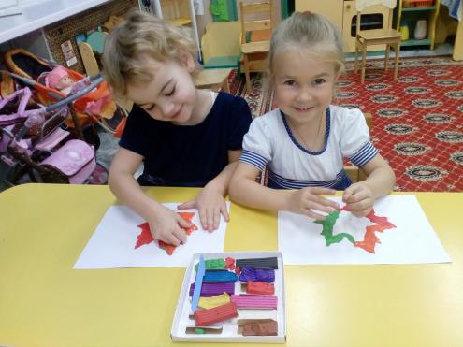
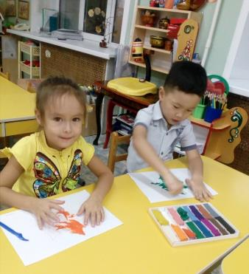
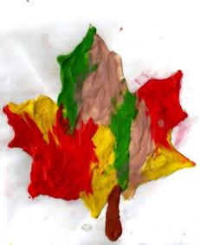

РЕАЛИЗАЦИЯ ПРОЕКТА ПО
ХУДОЖЕСТВЕННО-ЭСТЕТИЧЕСКОМУ РАЗВИТИЮ
«ПЛАСТИЛИНОВЫЕ ЧУДЕСА»
Индивидуальная работа с детьми «Кленовый лист»

Slide 16
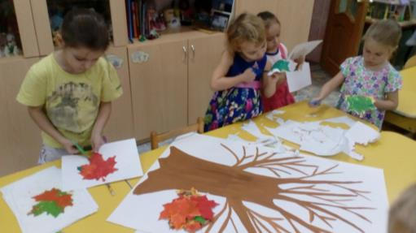
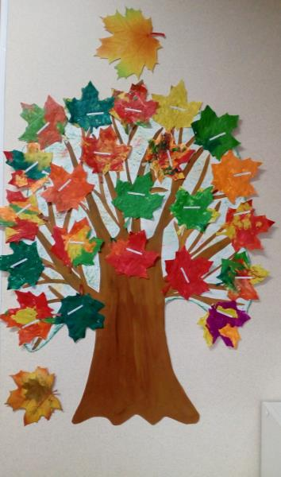
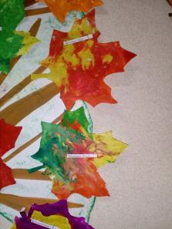

Коллективная работа «Осеннее дерево»

Slide 17
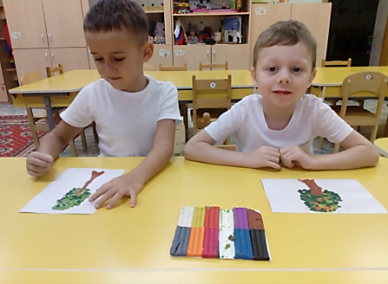

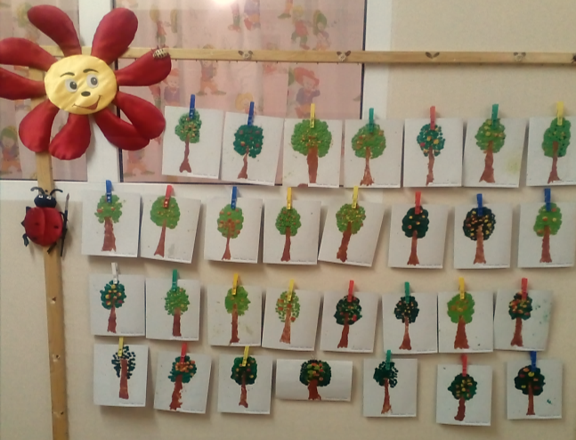
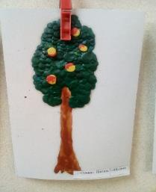
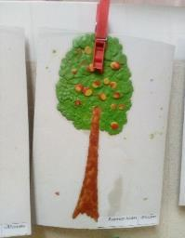
Индивидуальная работа с детьми «Яблонька»
Выставка творческих работ, выполненных из пластилина «Яблоневый сад»

Slide 18
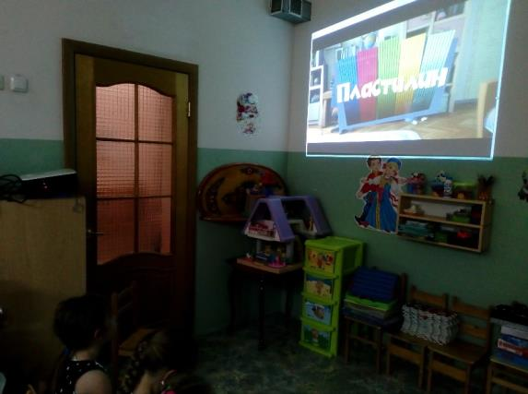
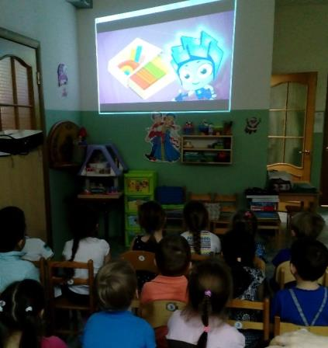
Просмотр мультфильма Фиксики «Пластилин»

Slide 19

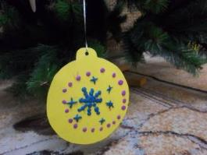
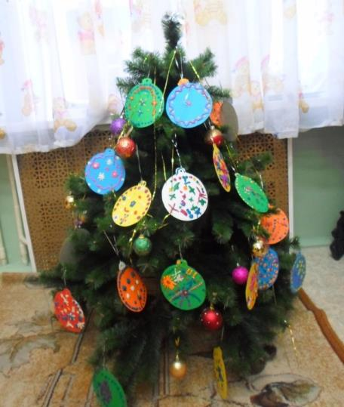
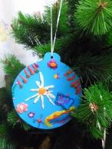
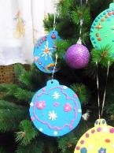
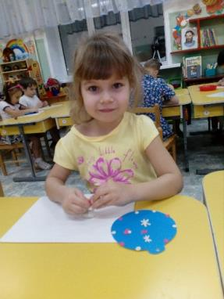
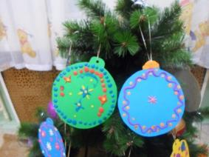
Индивидуальная работа «Елочные игрушки»
Коллективное украшение елочки
«И вот она нарядная, на праздник к нам пришла…»

Slide 20
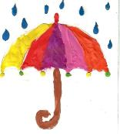
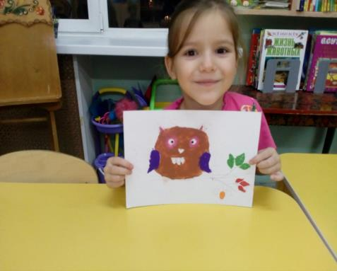
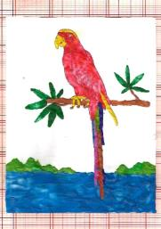
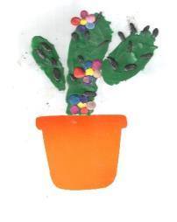



Участие в Международном творческом конкурсе
«Пластилиновые фантазии»

Slide 21


Участие в Международном творческом конкурсе
«Пластилиновые фантазии»

Slide 22



Индивидуальная работа «Прилетели снегири»

Slide 23





Коллективная работа «Снегири на ветках рябины»

Slide 24





«Дорожные знаки»

Slide 25







Лепка из пластилина на диске «Корзина цветов на 8 марта»

Slide 26





Изготовление пластилина своими руками

Slide 27










Украшение на пластилиновой основе «Пасхальное яйцо»

Slide 28
Спасибо
за
внимание!

